Slide 1
REUNIÓ PARES P-3,P-4,P-5
CURS 2019-20

Slide 2
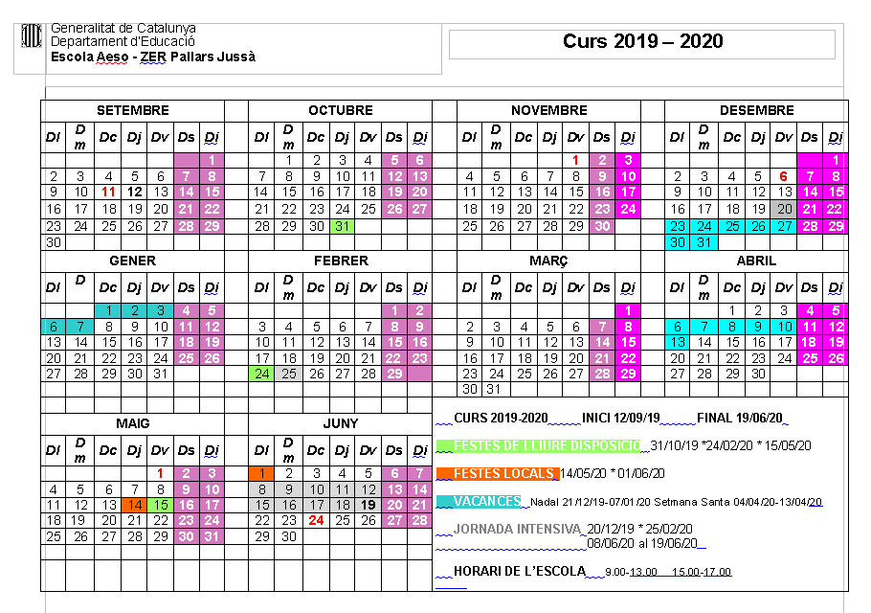

Slide 3
ÀREES DE TREBALL A ED.INFANTIL 1.- Descoberta d’un mateix i dels altres 2.- Descoberta de l’entorn 3.- Comunicació i llenguatges: 3.1.- Llenguatge verbal 3.2.- Llenguatge matemàtic 3.3.- Llenguatge plàstic 3.4.- Llenguatge musical 3.5.- Llenguatge corporal 3.6.- Llenguatge audiovisual

Slide 4
1.-DESCOBERTA D’UN MATEIX I DELS ALTRES - Organització personal (hàbits) - Treball psicomotriu amb l’especialista i amb la tutora, el treball de psicomotricitat fina. - Dramatitzacions, danses i jocs. - La pròpia identitat (emocions, relacions amb els altres, autoestima..)

Slide 5
2.- DESCOBERTA DE L’ENTORN - L’objectiu principal és descobrir, conèixer i comprendre la realitat que envolta el nen/a. - Observem els canvis que es produeixen en la natura (estacions, el pas del temps, calendari…) - Experimentem i manipulem amb els elements del medi natural.

Slide 6
2.- DESCOBERTA DE L’ENTORN Treballarem els següents projectes: - Projecte d’escola al llarg de tot el curs: Els romans . - Projecte del nom ( P3 ) - Projecte 1r trimestre ( un animal ) - Projecte 2n trimestre - Projecte 3r trimestre Col·laboració de les famílies.

Slide 7
3.- COMUNICACIÓ I LLENGUATGES 3.1.- Llenguatge verbal: - Importància a activitats on es treballa l’expressió oral: contes, vocabulari, fomentar la conversa, làmines. (des de casa fomentar aquest espai de diàleg amb els vostres fills/es). - Treball dels noms dels nens/es de la classe ( inicial, cops de veu, noms llargs i curts, sons, etc…) - Paraules significatives: projectes, contes, títol, murals, fulls de treball …

Slide 8
3.- COMUNICACIÓ I LLENGUATGES 3.2.- Llenguatge matemàtic 3.3.- Llenguatge plàstic 3.4.- Llenguatge musical 3.5.- Llenguatge corporal 3.6.- Llenguatge audiovisual

Slide 9
HÀBITS * Treball escola-casa al llarg de tot el curs. * Principalment treballarem els següents: - Hàbits d’autonomia - Hàbits de socialització - Hàbits de treball

Slide 10
 | DILLUNS | DIMARTS | DIMECRES | DIJOUS | DIVENDRES
9.00-9.55 | LL. verbal | LL. matemàtic | LL. verbal | LL. matemàtic | Psicomotricitat
9.55-10-50 | LL. verbal | LL. matemàtic | LL. verbal | LL. matemàtic | Psicomotricitat
10.50-11.20 | PATI | PATI | PATI | PATI | PATI
11.20-12.10 | Descoberta de l’entorn | Descoberta d’un mateix | Descoberta d’un mateix | Descoberta d’un mateix | Descoberta de l’entorn
12.10-13 | Racons de Joc | Racons de Joc | Racons de Joc | Racons de Joc | LL. verbal
13-14
15-16 | Experiments Tallers | LL. verbal | Descoberta d’un mateix | LL. plàstic | Descoberta de l’entorn
16-17 | Experiments Tallers | Música | LL. matemàtic | LL. plàstic | Descoberta de l’entorn

Slide 11
DIFERENTS MOMENTS A L’ESCOLA

Slide 12
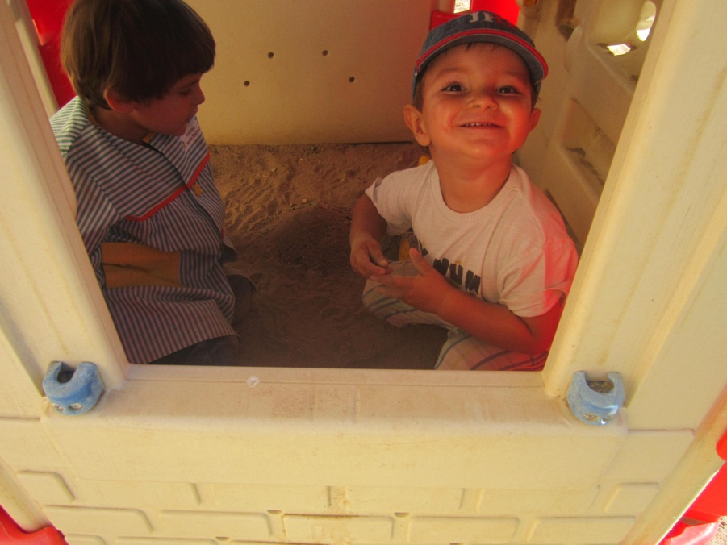
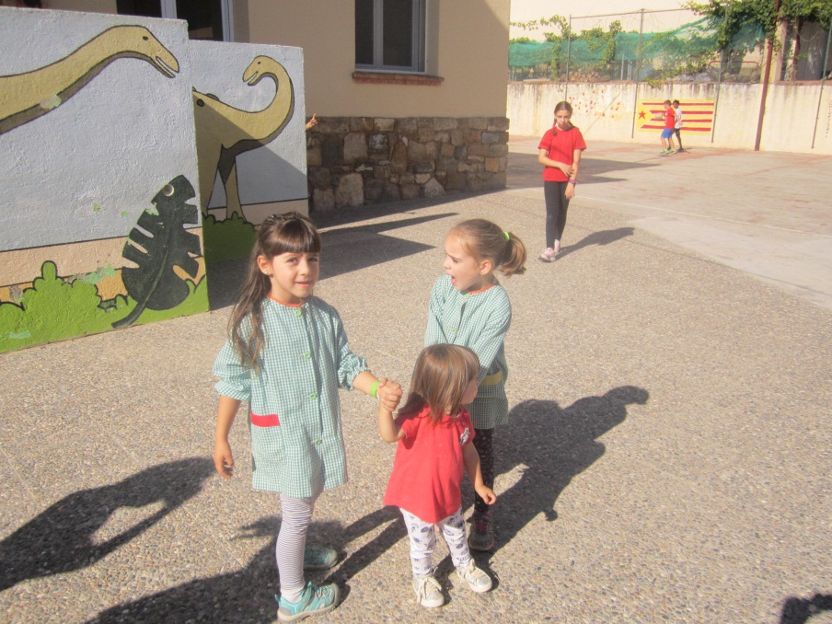
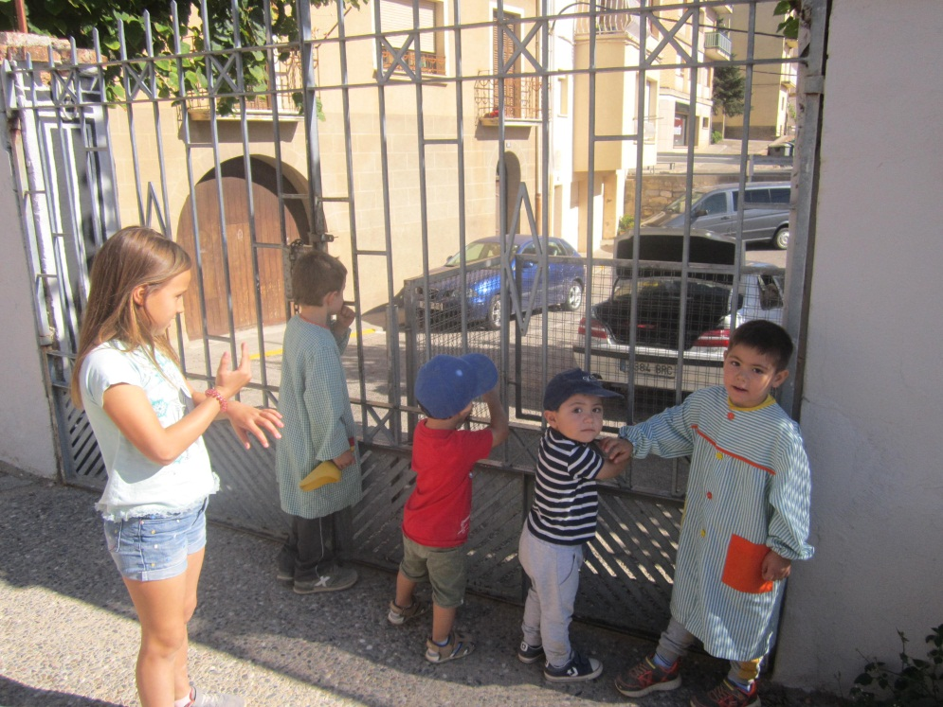

Slide 13
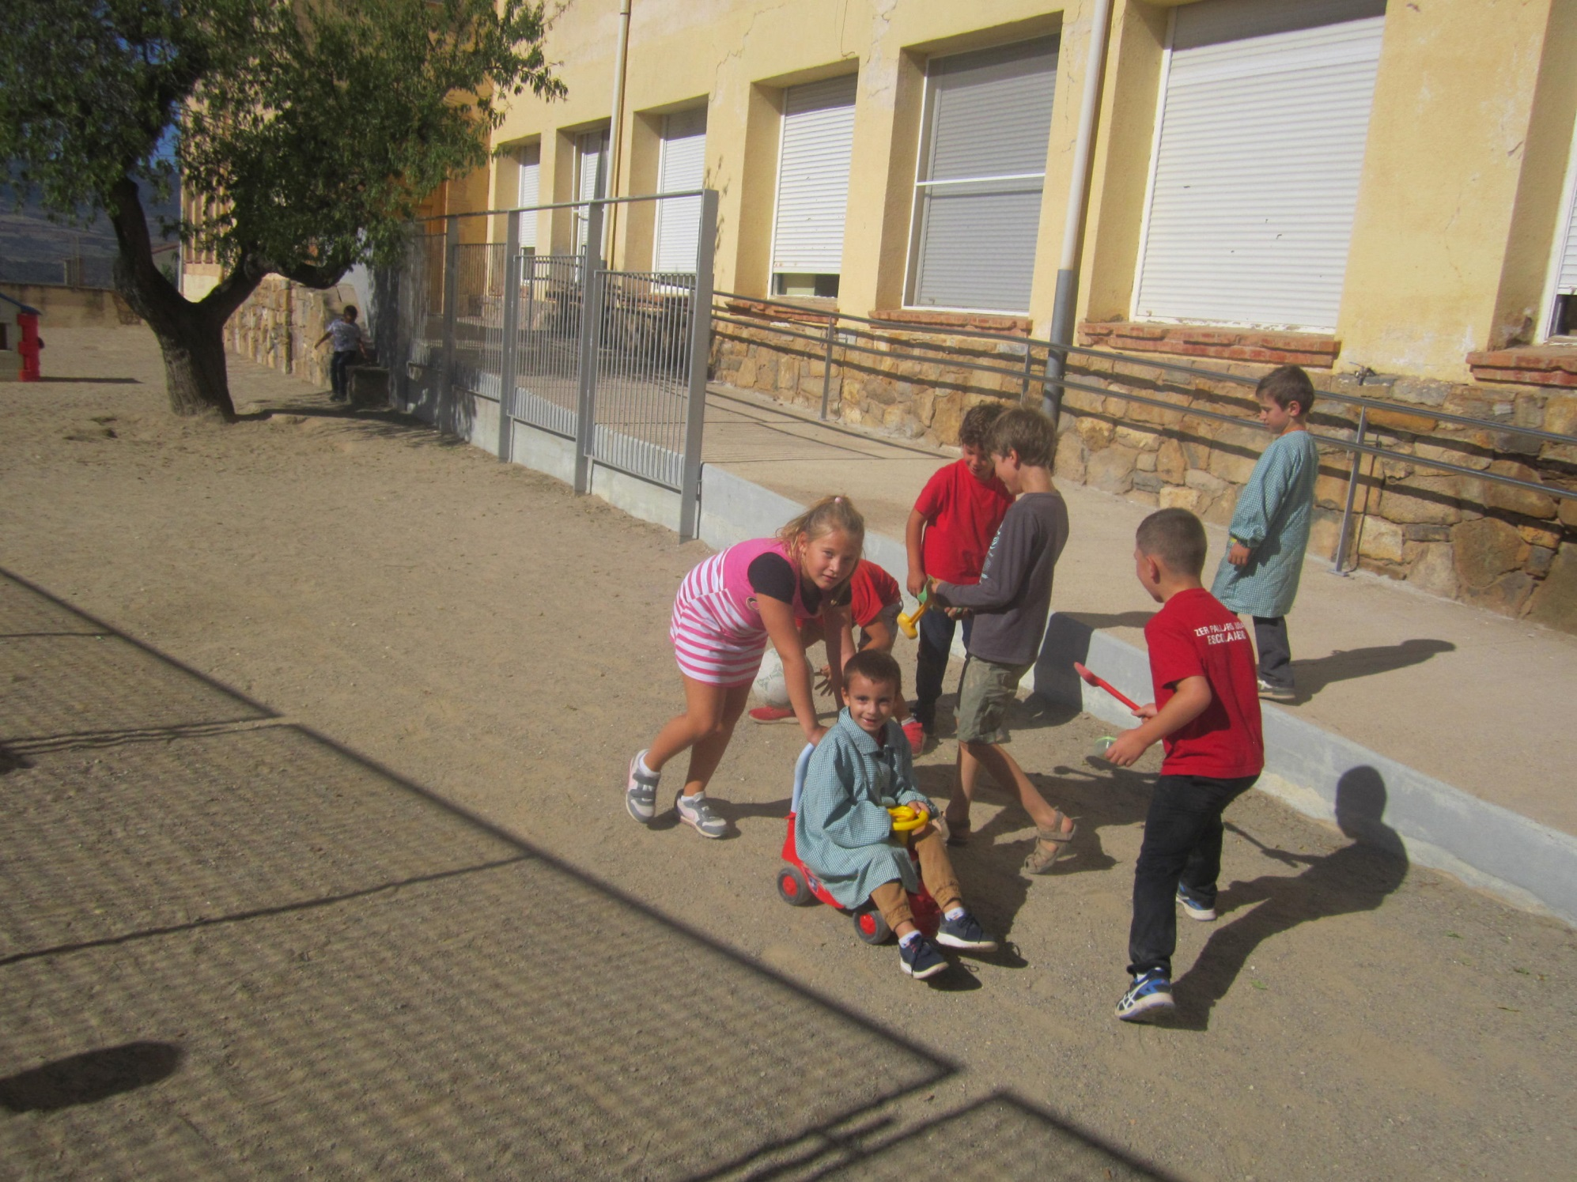

Slide 14
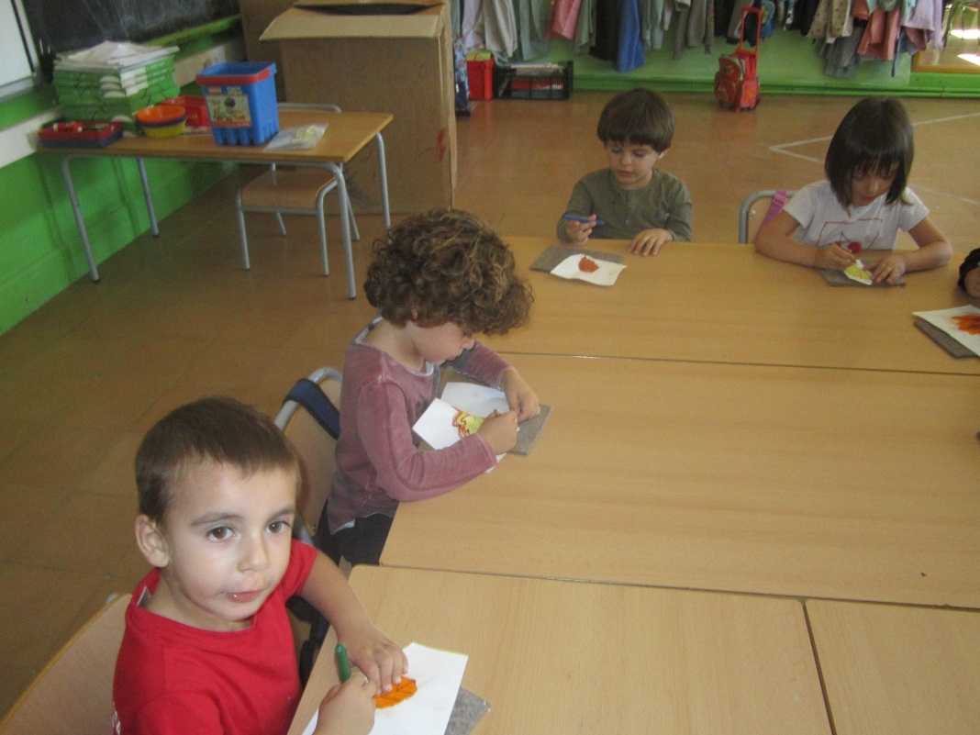
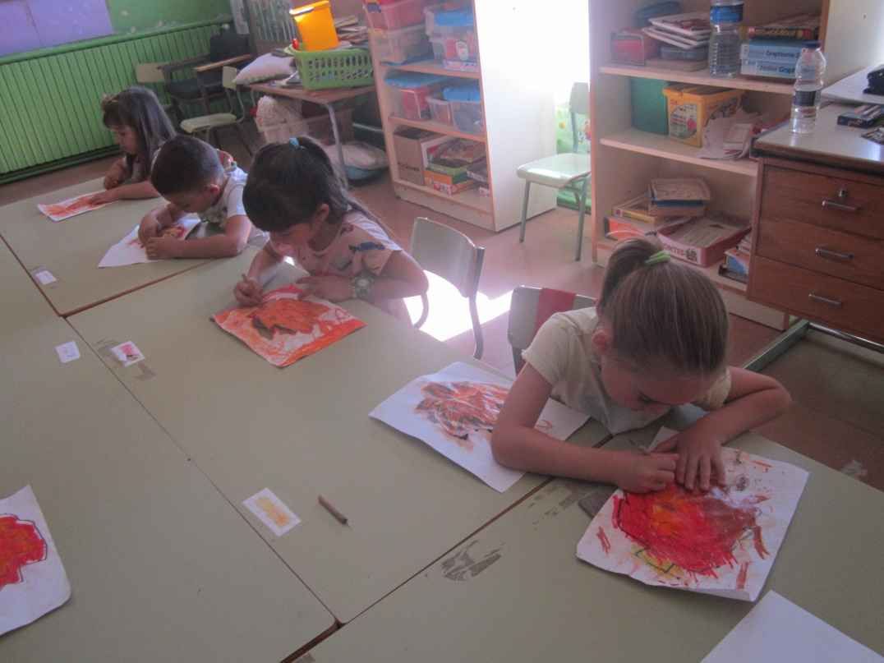

Slide 15
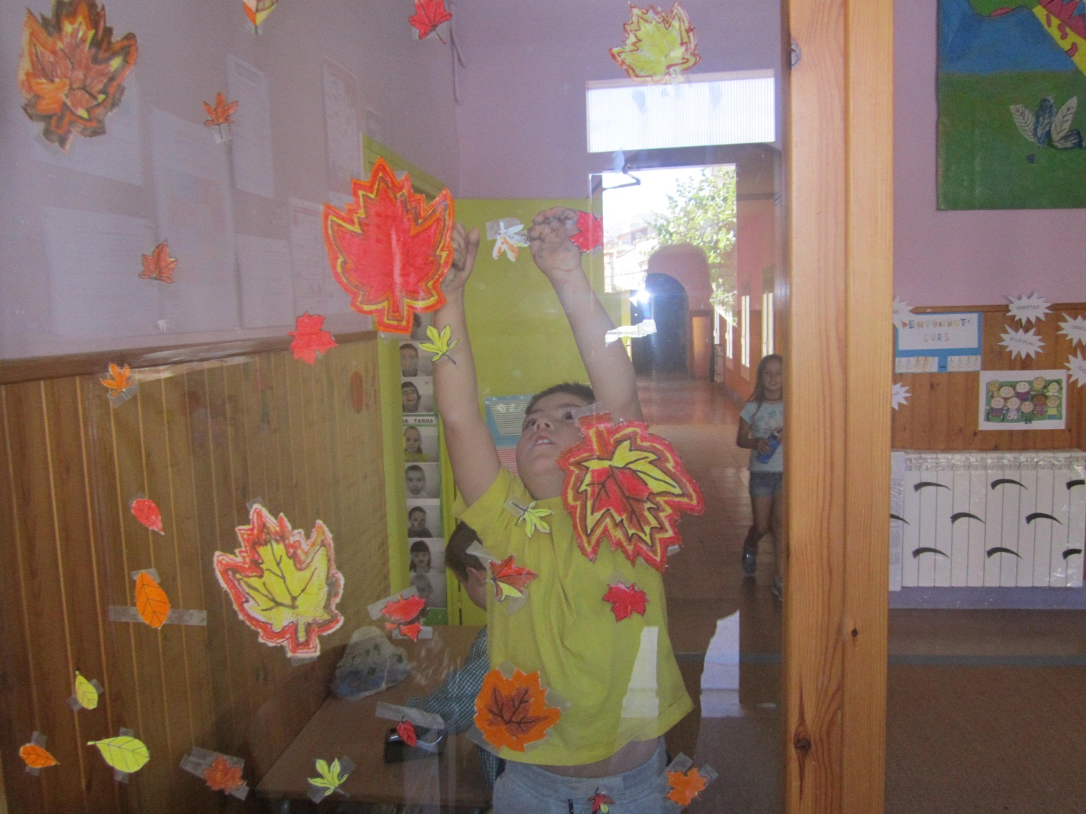

Slide 16
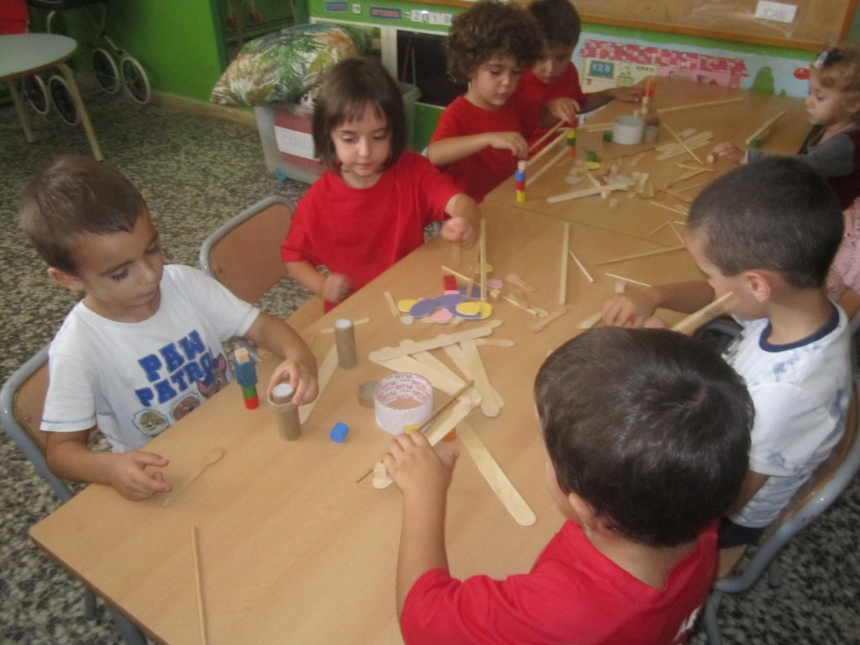
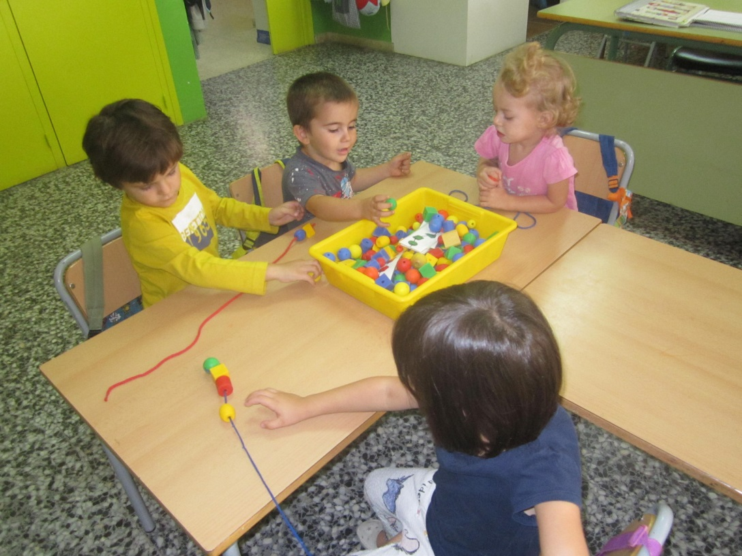

Slide 17
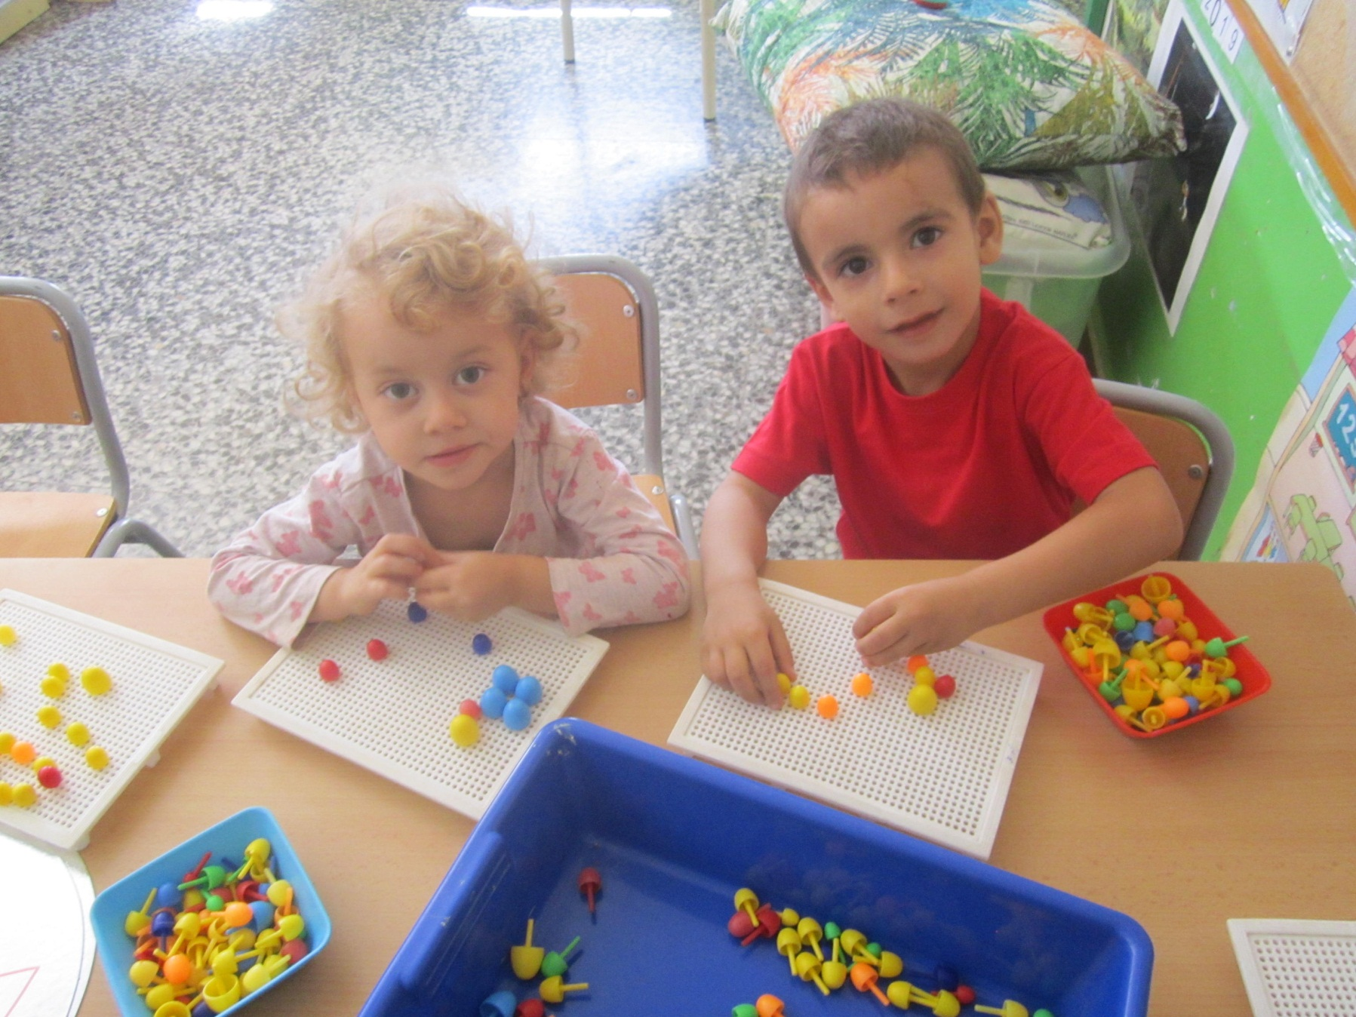

Slide 18
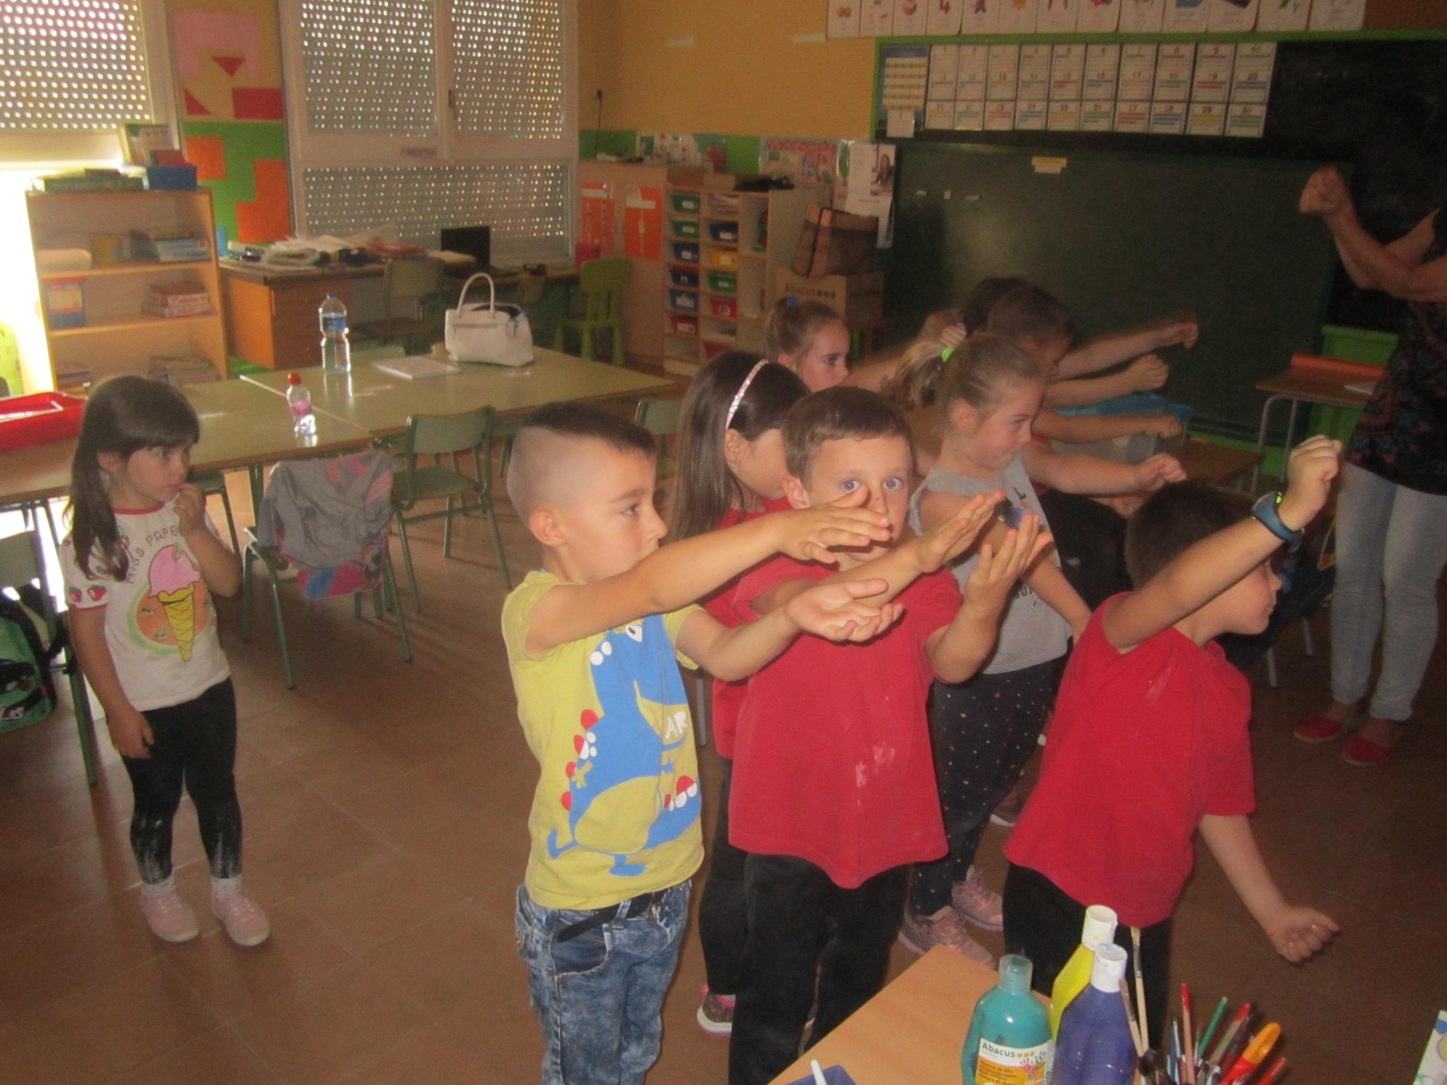

Slide 19
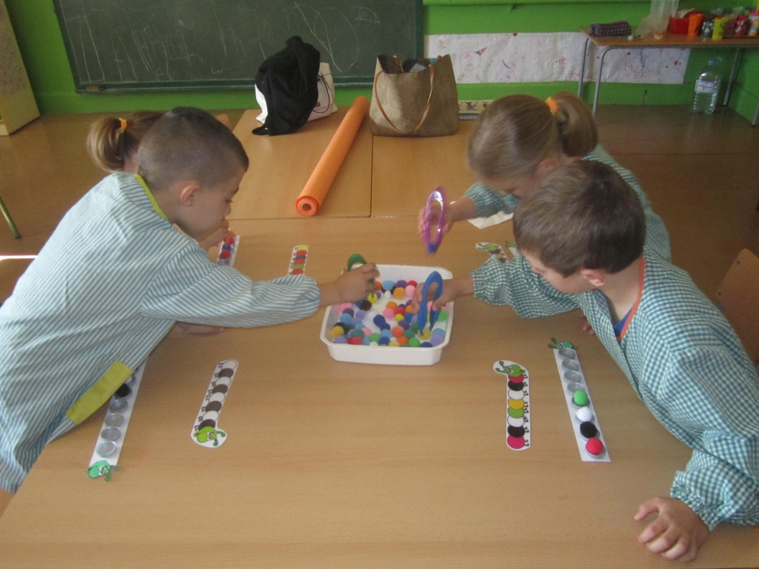
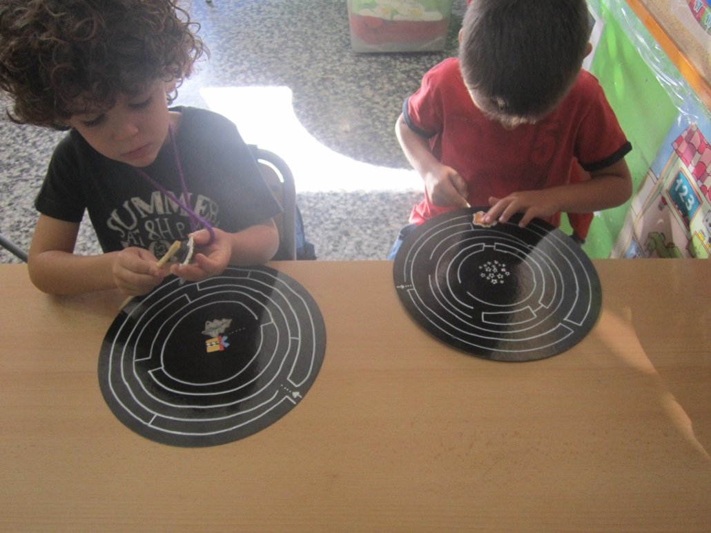

Slide 20
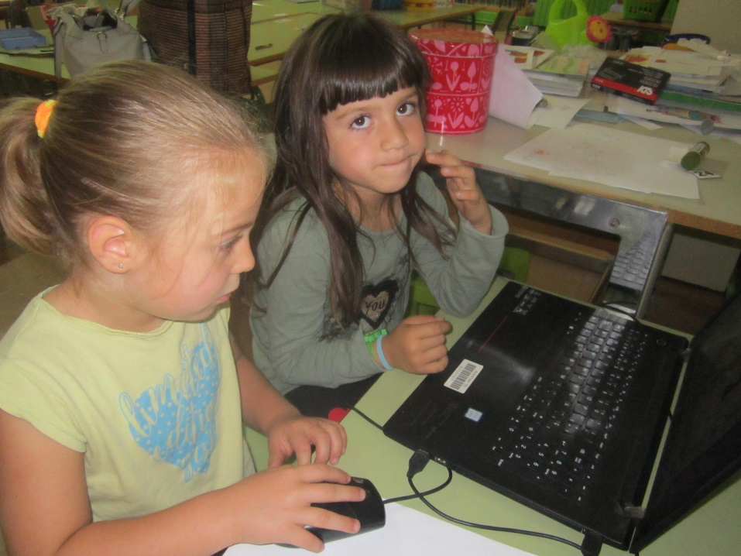
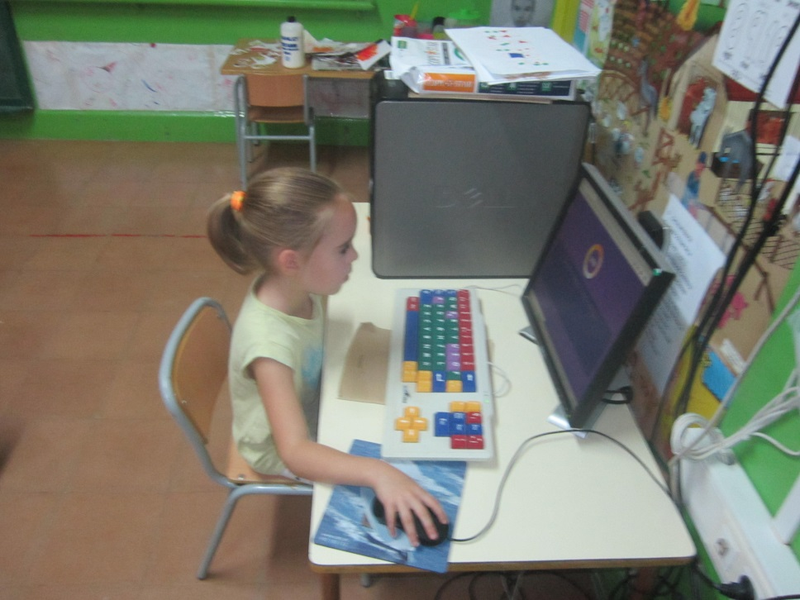

Slide 21
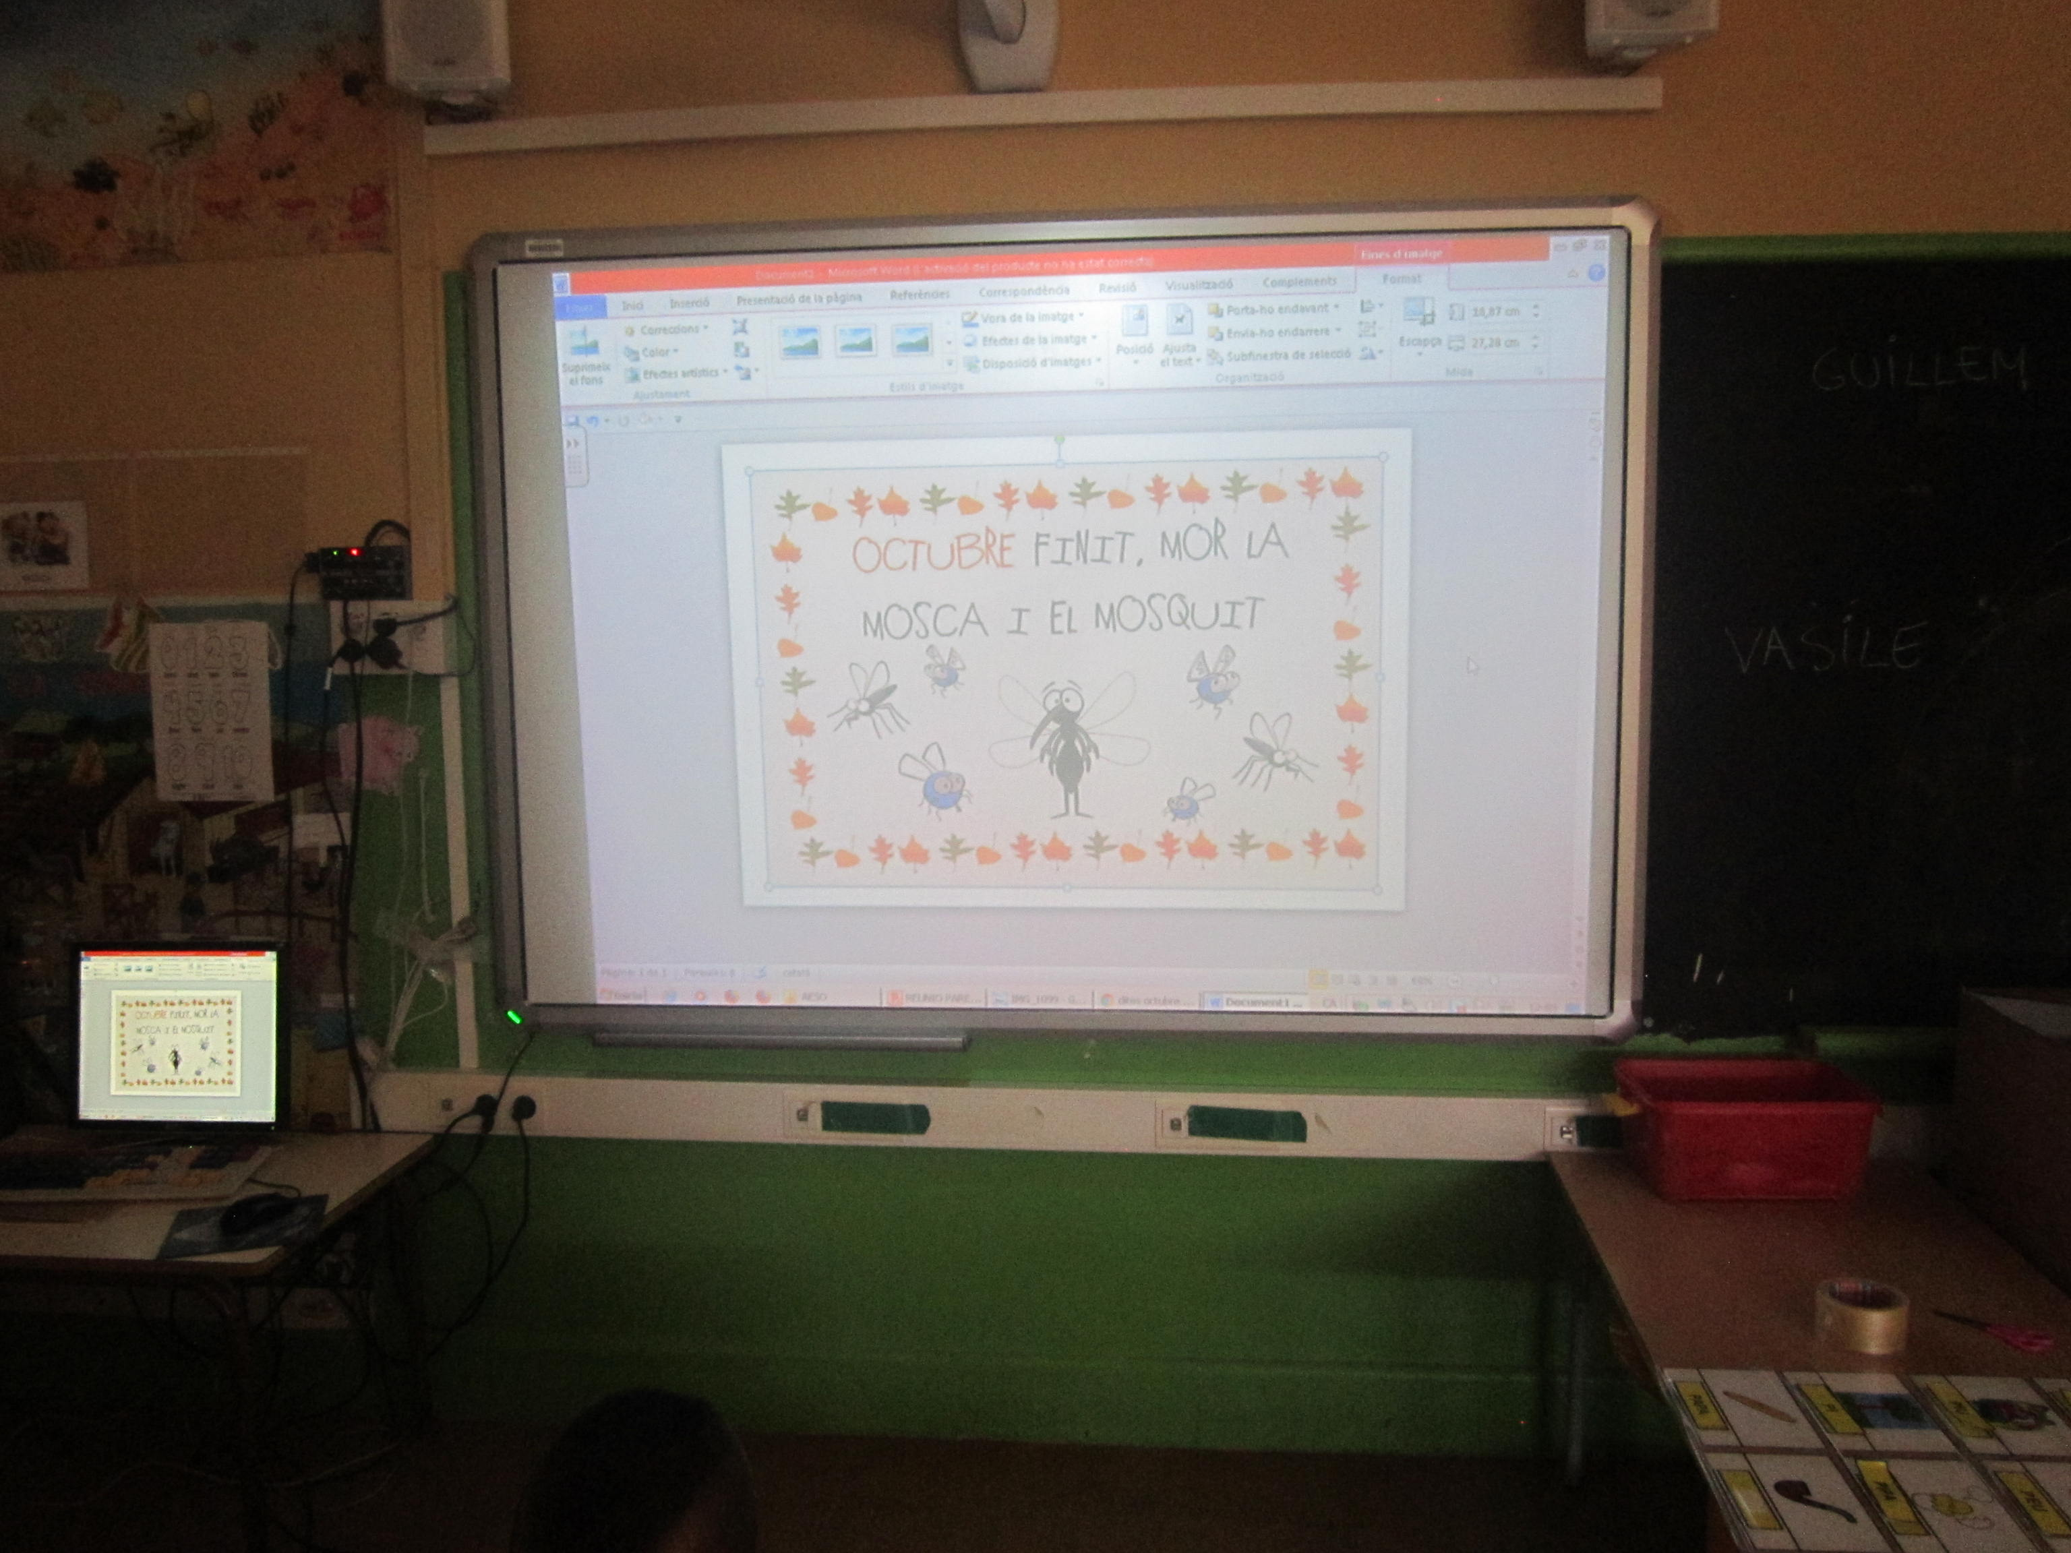

Slide 22
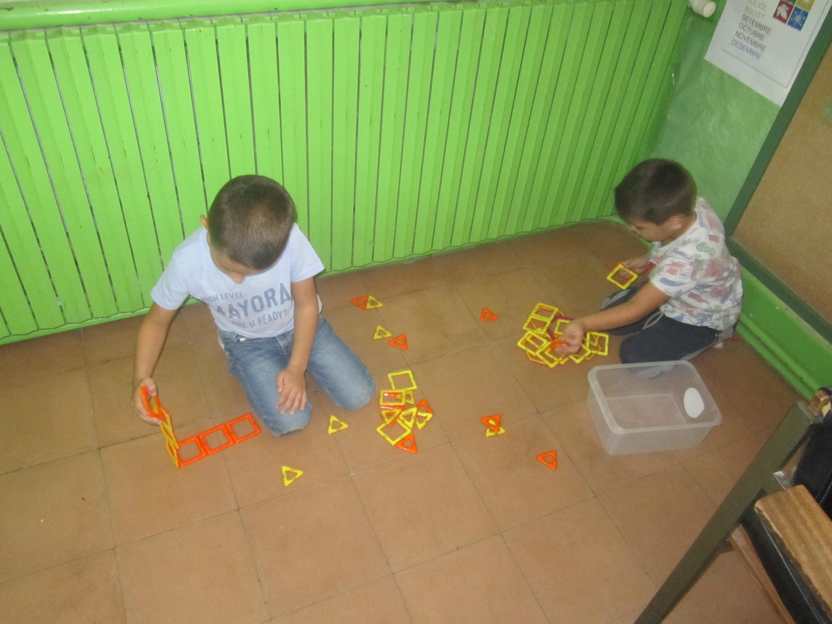

Slide 23
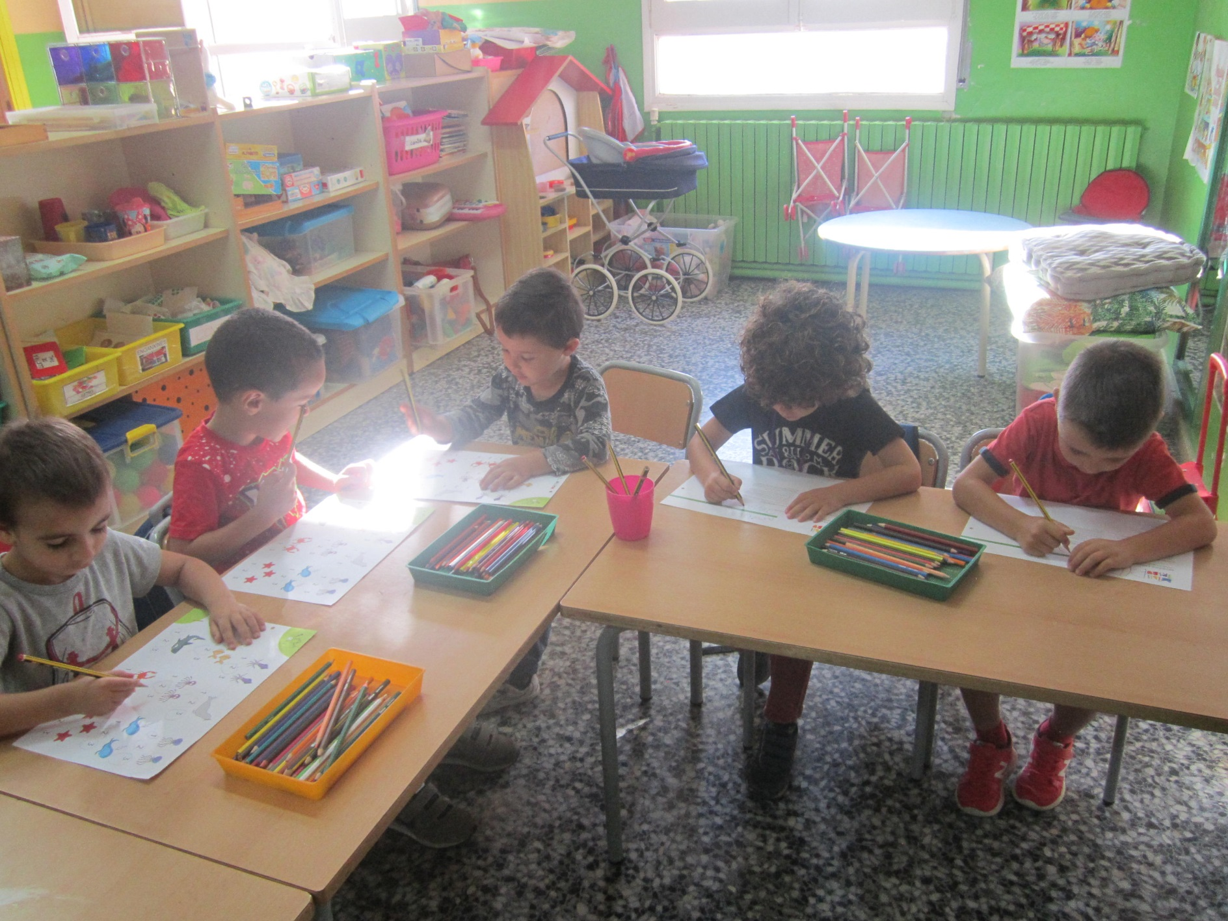

Slide 24
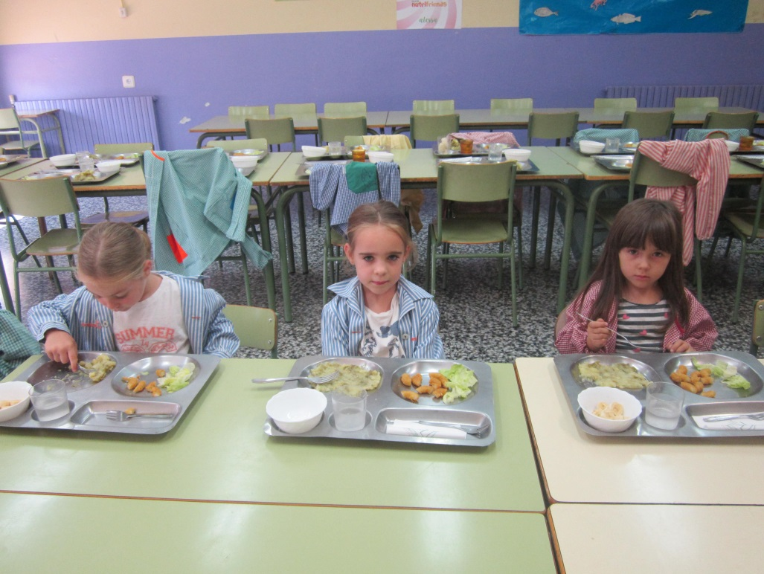
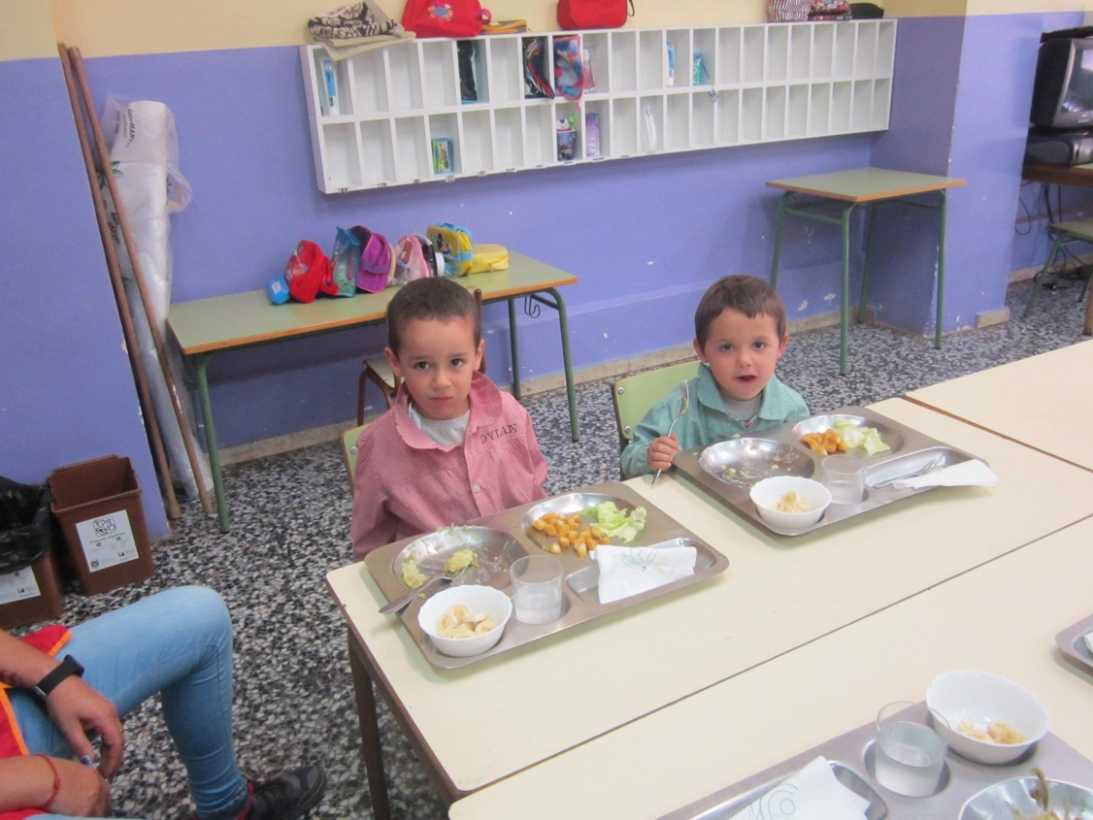

Slide 25
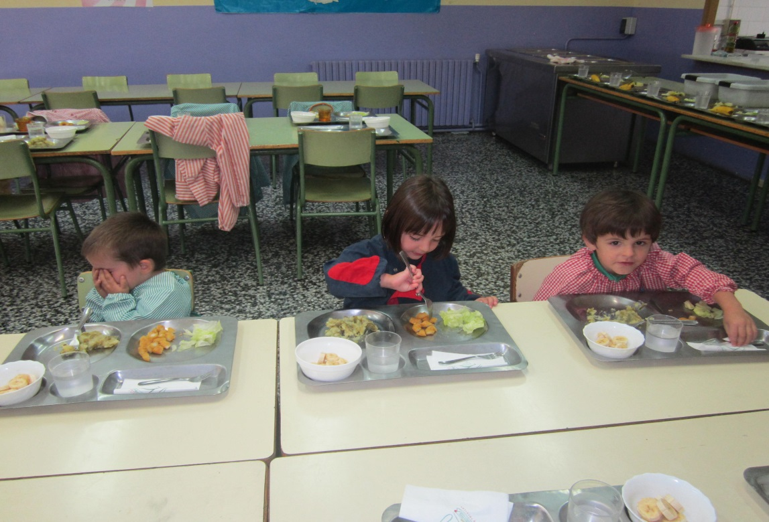
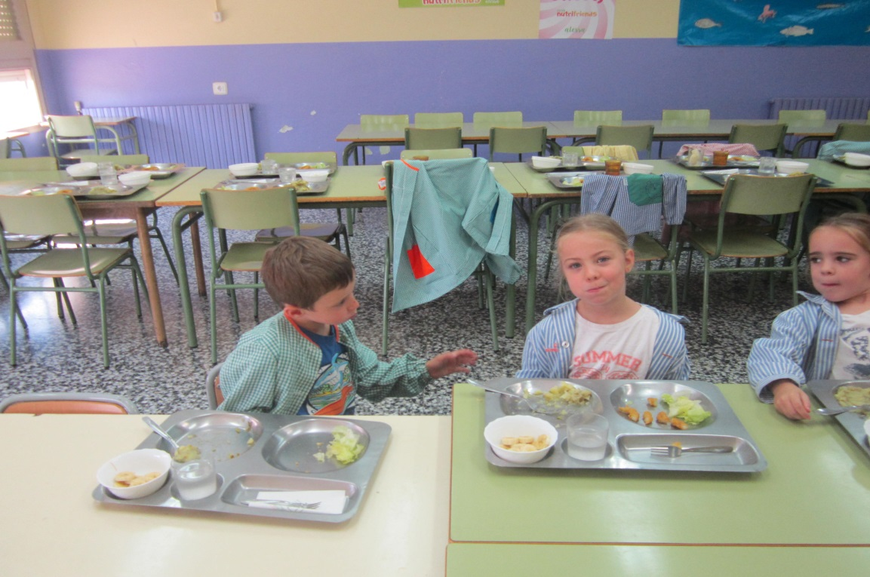

Slide 26
4.- INFORMES I ENTREVISTA - Gener (1r trimestre) - Juny (3r trimestre) L’entrevista es farà al 2n trimestre. Tot i així, estem a la vostra disposició quan us convingui. Recordeu que si teniu qualsevol dubte, queixa o proposta us podeu dirigir al mestre tutor, mestre implicat o a la direcció del centre.

Slide 27
5.- EXCURSIONS Al llarg del curs es realitzaran sortides esporàdiques per Tremp (Biblioteca, La Lira, etc…) 1r TRIMESTRE: Sortida a la Vall Fosca. 2n TRIMESTRE: Sortida a la neu, trobada Sant Jordi… 3r TRIMESTRE: Dia del medi ambient …

Slide 28
7.- ASPECTES IMPORTANTS A TENIR EN COMPTE: - Esmorzars: S’ha de portar carmanyola o boca’n roll amb el nom. Portar poca quantitat de menjar, lleuger i sa. Evitar bolleria industrial i sucs. El dijous serà el dia de la fruita. - Puntualitat: Tant pel bon funcionament a l’aula com pel propi ritme de treball de cada nen/a, ús demanem puntualitat tant a les entrades com a les sortides. -Bates i roba: Marcades i amb les tires prou llargues. Roba còmoda. Dilluns i divendres portar la motxilla (bates i el got). En el cas de que torni una muda cap a casa, el dia següent cal portar una muda neta. - Polls: Prevenció i constància. Fins que no hi hagi perill de contagi, l’alumne/a haurà de romandre a casa.

Slide 29
- Aniversaris: Voluntari. Coca i xocolata, tallada a talls petits (forn o pastisseria, per evitar contaminacions alimentàries o al·lèrgies). Avisar abans a les tutores. I no es poden repartir invitacions a l’escola. - Joguines: No es permet portar joguines a l’escola, excepte si és per treballar el projecte o en algun moment puntual. - Medicaments: Si el vostre fill/a s’ha de pendre un medicament, intentar donar-li a casa. Si no és pogués, s’ha de portar la recepta médica i autorització facilitada per les tutores. - Si a l’hora d’entrada o sortida dels nens/es teniu algun dubte o pregunta, es recomana esperar-se fins que les tutores us puguem atendre. - Mirar les bosses dels vostres fills/es (notes de l’escola) i retornar-nos el paper puntualment, si és el cas. - Cal portar un xandall i/o roba esportiva per Educació Física. - Com el curs passat, podran utilitzar el servei de Menjador Escolar els alumnes que puntualment ho necessitin. El preu del menjador és de 5’46€ tant si el servei és fixe com puntual.

